Slide 1
Circle
(社区社交平台)
17软1
林正伟
1701030075

Slide 2
1
技术应用
2
后台实现
内容
3
数据库
4
待完善

Slide 3
1
Boostrap4
JQuery
Node
Template
Mysql
技术应用

Slide 4
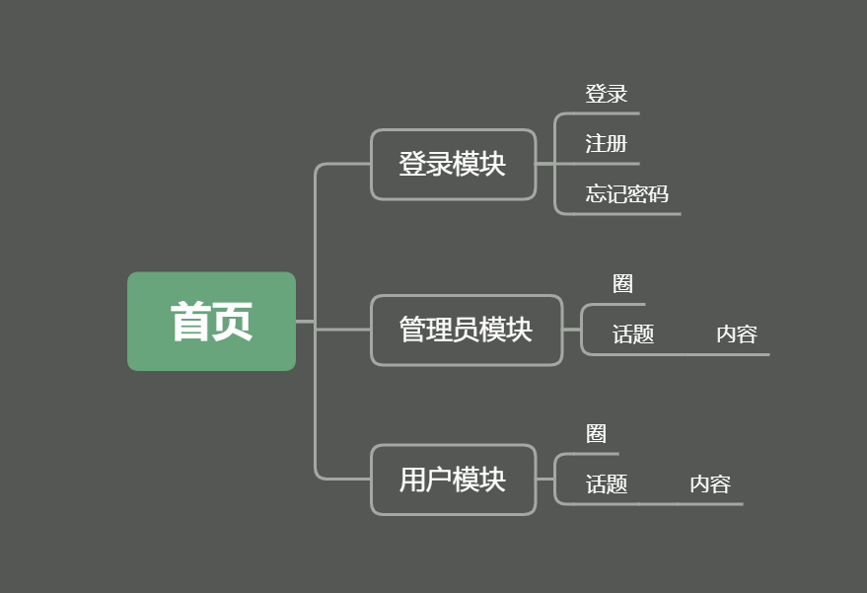
2

Slide 5
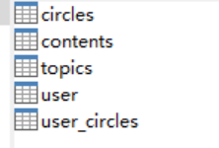
3
数据库

Slide 6
4
1.前端校验、后台校验：
express-validator
2.登录状态 ：jsonwebtoken
3.丰富内容：热搜榜、互动等
待完善

Slide 7
Thank You

